Slide 1
데이터베이스 시스템

Slide 2
강의 자료 링크
https://syntaxwiki.com:3026

Slide 3
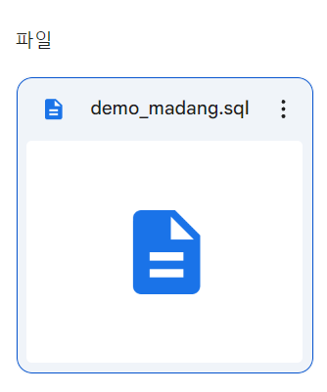
Database 생성
SQL script 파일 다운 로드
강의 자료 링크에서 demo_madang.sql 다운로드

Slide 4
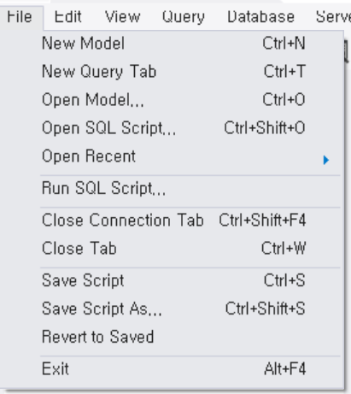
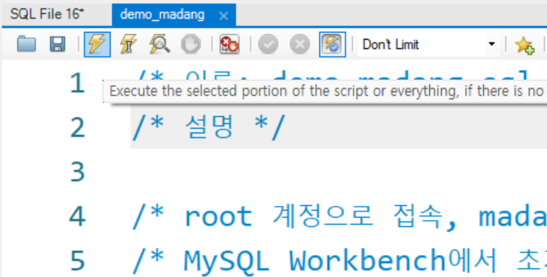
Database 생성
SQL script 파일 다운 로드
강의 자료 링크에서 demo_madang.sql 다운로드
demo_madang.sql파일 D:\mysql_workspace\ 폴더로 복사
workbench 실행
Open SQL Script 메뉴 선택 > demo_madang.sql 선택
script 실행 버튼 클릭

Slide 5
1. SELECT 문
SELECT 문의 구성요소
SELECT 문의 기본 문법
속성 이름
SELECT bookname, publisher
FROM Book
WHERE price >= 10000;
키워드
테이블 이름
검색 조건
  SELECT [ALL┃DISTINCT] 속성이름(들)
  FROM 테이블이름(들)
  [WHERE 검색조건(들)]
  [GROUP BY 속성이름]
  [HAVING 검색조건(들)]
  [ORDER BY 속성이름 [ASC┃DESC]]
  --------------------------------------------------------------------------------
  [ ] : 대괄호 안의 SQL 예약어들은 선택적으로 사용한다.
  | : 선택 가능한 문법들 중 한 개를 사용할 수 있다.

Slide 6
1. SELECT 문
쿼리 실행 순서
  FROM -> WHERE -> GROUP BY -> HAVING -> SELECT -> ORDER BY
  ASC: 오름차순, DESC: 내림차순
  DISTINCT: 중복 제거
  SELECT [ALL┃DISTINCT] 속성이름(들)
  FROM 테이블이름(들)
  [WHERE 검색조건(들)]
  [GROUP BY 속성이름]
  [HAVING 검색조건(들)]
  [ORDER BY 속성이름 [ASC┃DESC]]
  --------------------------------------------------------------------------------
  [ ] : 대괄호 안의 SQL 예약어들은 선택적으로 사용한다.
  | : 선택 가능한 문법들 중 한 개를 사용할 수 있다.

Slide 7
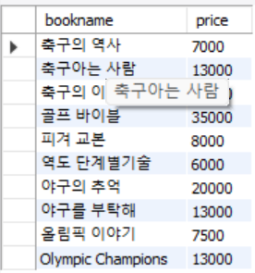
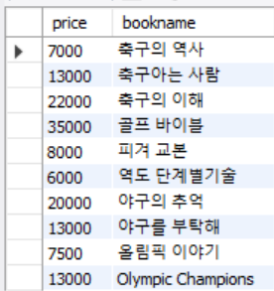
1. SELECT 문
SELECT/FROM_서점에 어떤 도서가 있는지 알고 싶다
질의 3-1 모든 도서의 이름과 가격을 검색하시오.
SELECT bookname, price FROM Book;
(질의 3-1 변형) 모든 도서의 가격과 이름을 검색하시오.
SELECT price, bookname FROM Book;
SELECT price, bookname
FROM Book;

Slide 8
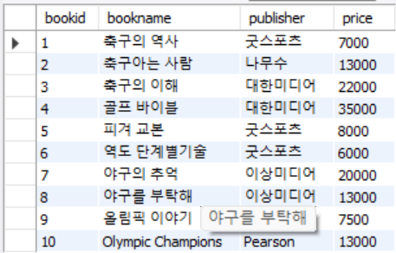
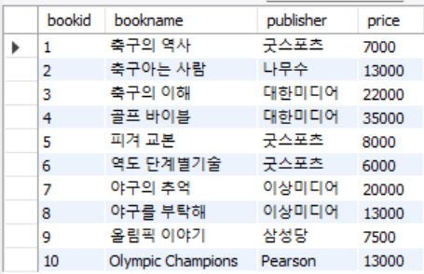
1. SELECT 문
SELECT/FROM_서점에 어떤 도서가 있는지 알고 싶다
질의 3-2 모든 도서의 도서번호, 도서이름, 출판사, 가격을 검색하시오.
SELECT bookid, bookname, publisher, price FROM Book;
SELECT *
FROM Book;

Slide 9
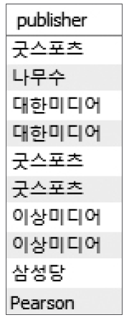
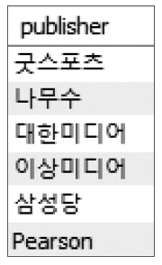
1. SELECT 문
SELECT/FROM_서점에 어떤 도서가 있는지 알고 싶다
질의 3-3 도서 테이블에 있는 모든 출판사를 검색하시오.
SELECT publisher FROM Book;
※ 중복을 제거하고 싶으면 DISTINCT라는 키워드를 사용한다.
SELECT DISTINCT publisher
FROM Book;

Slide 10
1. SELECT 문
WHERE 조건_가격이 20,000원 미만인 도서가 무엇인지 알고 싶다
표 3-5 WHERE 절에 조건으로 사용할 수 있는 술어
술어 | 연산자 | 예
비교 | =, <>, <, <=, >, >= | price < 20000
범위 | BETWEEN | price BETWEEN 10000 AND 20000
집합 | IN, NOT IN | price IN (10000, 20000, 30000)
패턴 | LIKE | bookname LIKE '축구의 역사'
NULL | IS NULL, IS NOT NULL | price IS NULL
복합조건 | AND, OR, NOT | (price < 20000) AND (bookname LIKE '축구의 역사')

Slide 11
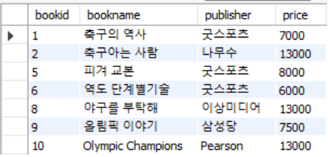
1. SELECT 문
WHERE 조건_가격이 20,000원 미만인 도서가 무엇인지 알고 싶다
비교
질의 3-4 가격이 20,000원 미만인 도서를 검색하시오.
SELECT * FROM Book WHERE price < 20000;

Slide 12
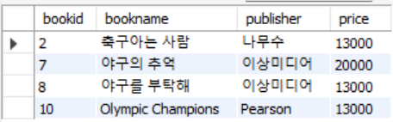
1. SELECT 문
WHERE 조건_가격이 20,000원 미만인 도서가 무엇인지 알고 싶다
범위
※ BETWEEN은 논리 연산자인 AND를 사용할 수 있다.
질의 3-5 가격이 10,000원 이상 20,000 이하인 도서를 검색하시오.
SELECT * FROM Book WHERE price BETWEEN 10000 AND 20000;
SELECT *
FROM Book
WHERE price >= 10000 AND price <= 20000;

Slide 13
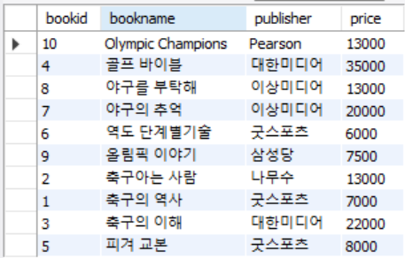
1. SELECT 문
ORDER BY_도서를 이름순으로 보고 싶다
질의 3-12 도서를 이름순으로 검색하시오.
SELECT * FROM Book ORDER BY bookname;

Slide 14
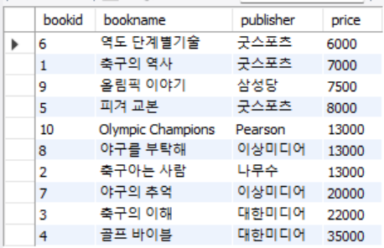
1. SELECT 문
ORDER BY_도서를 이름순으로 보고 싶다
질의 3-13 도서를 가격순으로 검색하고, 가격이 같으면 이름순으로 검색하시오.
SELECT * FROM Book ORDER BY price, bookname;

Slide 15
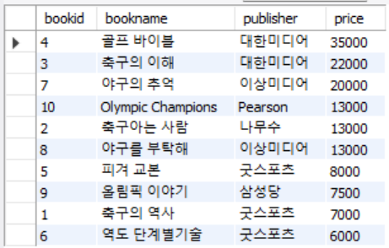
1. SELECT 문
ORDER BY_도서를 이름순으로 보고 싶다
질의 3-14 도서를 가격의 내림차순으로 검색하시오. 만약 가격이 같다면 출판사의 오름 차순으로 검색한다.
SELECT * FROM Book ORDER BY price DESC, publisher ASC;

